Slide 1
Εικονικά Περιβάλλοντα Μάθησης και Πολυμέσα
Πανεπιστήμιο Αιγαίου
Ενότητα 1: Στοιχεία ηλεκτρονικών παιχνιδιών
Εμμανουήλ Φωκίδης
Παιδαγωγικό Τμήμα Δημοτικής Εκπαίδευσης

Slide 2
Άδειες Χρήσης
Το παρόν εκπαιδευτικό υλικό υπόκειται σε άδειες χρήσης Creative Commons.
Για εκπαιδευτικό υλικό, όπως εικόνες, που υπόκειται σε άλλου τύπου άδειας χρήσης, η άδεια χρήσης αναφέρεται ρητώς.

Slide 3
Χρηματοδότηση
Το παρόν εκπαιδευτικό υλικό έχει αναπτυχθεί στα πλαίσια του εκπαιδευτικού έργου του διδάσκοντα.
Το έργο «Ανοικτά Ακαδημαϊκά Μαθήματα στο Πανεπιστήμιο Αιγαίου» έχει χρηματοδοτήσει μόνο τη αναδιαμόρφωση του εκπαιδευτικού υλικού.
Το έργο υλοποιείται στο πλαίσιο του Επιχειρησιακού Προγράμματος «Εκπαίδευση και Δια Βίου Μάθηση» και συγχρηματοδοτείται από την Ευρωπαϊκή Ένωση (Ευρωπαϊκό Κοινωνικό Ταμείο) και από εθνικούς πόρους.

Slide 4
Εικονικά Περιβάλλοντα Μάθησης και Πολυμέσα
Διάλεξη 1^{η} Στοιχεία ηλεκτρονικών παιχνιδιών

Slide 5
Διδάσκων
Εμμανουήλ Φωκίδης, Λέκτορας Π.Τ.Δ.Ε. Πανεπιστημίου Αιγαίου
Γνωστικό αντικείμενο: Πληροφορική και εφαρμογές της Εικονικής Πραγματικότητας στην Εκπαίδευση
Γραφείο: Β13
E-mail: fokides@aegean.gr
Τηλέφωνο: 22410-99238
Facebook: Emmanuel Fokides

Slide 6
Περιγραφή του μαθήματος
Το μάθημα αναλύει ειδικά θέματα που αφορούν εφαρμογές της Πληροφορικής στην εκπαιδευτική διαδικασία.
Συγκεκριμένα, ασχολείται με το ρόλο των παιχνιδιών στην εκπαιδευτική διαδικασία και ειδικότερα των τρισδιάστατων παιχνιδιών.
Το αντικείμενο προσεγγίζεται τόσο θεωρητικά όσο και πρακτικά. Αναλύεται η θεωρητική τεκμηρίωση του ρόλου των εκπαιδευτικών παιχνιδιών, οι κατηγορίες, το λογισμικό που χρησιμοποιείται και το ενδιαφέρον εστιάζεται στα λεγόμενα Serious Games.
Στο πρακτικό σκέλος, με τη χρήση ανάλογου προγράμματος θα αποκτήσετε εμπράγματες εμπειρίες μέσω της ανάπτυξης τρισδιάστατων παιχνιδιών για εκπαιδευτική χρήση.

Slide 7
Διάρθρωση των μαθημάτων
Τα πρώτα μαθήματα είναι θεωρητικά.
Παρουσιάζεται το θεωρητικό και τεχνικό υπόβαθρο που αφορά τα Serious Games.
Με την ολοκλήρωση της θεωρίας, το μάθημα γίνεται καθαρά πρακτικό.
Παρουσιάζεται και αναλύεται η χρήση της πλατφόρμας κατασκευής 3D παιχνιδιών, Kodu

Slide 8
Προαπαιτούμενα:
Βασικές γνώσεις Πληροφορικής και χειρισμού ηλεκτρονικών υπολογιστών. Τα προγράμματα που θα χρησιμοποιηθούν απαιτούν αρκετά καλούς ηλεκτρονικούς υπολογιστές και κυρίως καλές κάρτες γραφικών.
Βιβλιογραφία προς μελέτη:
http://www.rhodes.aegean.gr/ptde/personel/fokides/guidelineskodu.htm
Απαραίτητο λογισμικό:
http://www.microsoft.com/en-US/download/details.aspx?id=10056

Slide 9
Βασικά ερωτήματα
Το παιχνίδι είναι για τους ανθρώπους -αλλά και για όλα σχεδόν τα ζώα- ένα εύχρηστο και αποτελεσματικό μέσο απόκτησης βασικών γνώσεων και δεξιοτήτων από εξαιρετικά μικρή ηλικία.
Το παιχνίδι, κάθε μορφής, παρέχει ένα ασφαλές πλαίσιο μέσα στο οποίο νεαρά άτομα, κάθε είδους, μπορούν να εξασκηθούν και να μάθουν (κάνοντας και μαθαίνοντας-learning by doing).

Slide 10
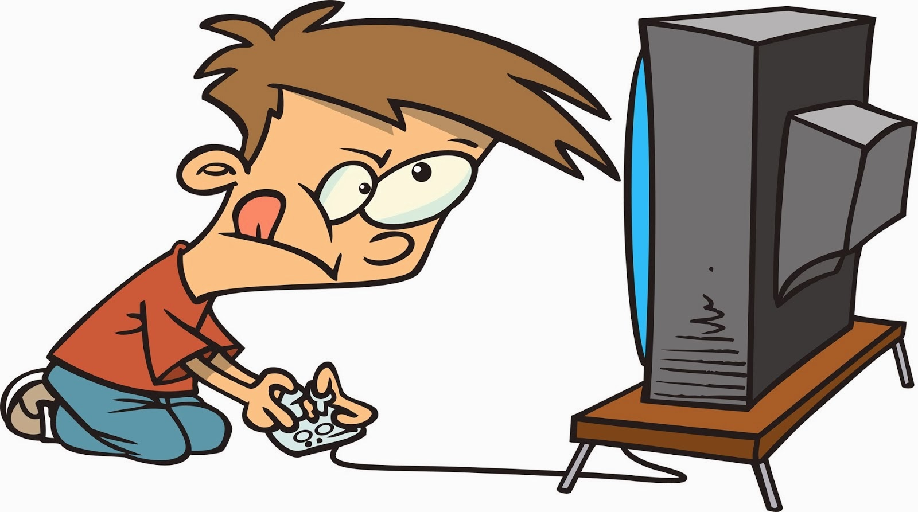
Βασικά ερωτήματα
Περνώντας στην ψηφιακή εποχή, είναι λογικό να αναρωτηθούμε κατά πόσο κάτι τέτοιο ισχύει και για τα ηλεκτρονικά παιχνίδια.
Λαμβάνοντας μάλιστα υπόψη τα επιπλέον χαρακτηριστικά και δυνατότητες που προσφέρουν τα ψηφιακά μέσα, είναι επίσης λογικό να αναρωτηθούμε εάν τα ηλεκτρονικά παιχνίδια αποτελούν ακόμα πιο ισχυρό εργαλείο σε σύγκριση με τα παραδοσιακά, αναλογικά παιχνίδια.

Slide 11
Εισαγωγικά
Τα ηλεκτρονικά παιχνίδια έχουν γίνει ένα από τα βασικότερα μέσα ψυχαγωγίας και ο κύκλος εργασιών τους είναι συγκρίσιμος με αυτόν της βιομηχανίας του κινηματογράφου και της μουσικής.
Η διάδοσή τους οφείλεται στη μορφή διασκέδασης που προάγουν και στην αποδοχή που έχουν κυρίως στις μικρότερες ηλικίες, αλλά και από τις μεγαλύτερες ιδιαίτερα την τελευταία πενταετία.
Τα παιχνίδια όμως δεν περιορίζονται μόνο στον τομέα της ψυχαγωγίας. Έχουν χρησιμοποιηθεί σε πολλούς άλλους τομείς όπως για παράδειγμα, η οικονομία, η ιατρική, σε στρατιωτικές εφαρμογές και στην εκπαίδευση πιλότων. Η κατασκευή και η χρήση ηλεκτρονικών παιχνιδιών αποτελεί επίσης σημαντικό ερευνητικό θέμα.

Slide 12
Εισαγωγικά
Δεν είναι καθόλου τυχαίο που τα τελευταία χρόνια το αντικείμενο αυτό αποτελεί διακριτό ερευνητικό κλάδο (Game Studies), σε μια προσπάθεια κατανόησης της φύσης των ηλεκτρονικών παιχνιδιών, των χρηστών τους, των περίπλοκων διεργασιών που λαμβάνουν χώρα μεταξύ παιχνιδιών και χρηστών και των ευρύτερων οικονομικών κοινωνικών και πολιτισμικών προεκτάσεων.
Τα τελευταία χρόνια υπάρχει επίσης έντονο ενδιαφέρον σχετικά µε τη χρήση των ηλεκτρονικών παιχνιδιών ως μαθησιακών εργαλείων, καθώς διάχυτη είναι η πεποίθηση ότι λόγω των χαρακτηριστικών που έχουν και κυρίως λόγω του ελκυστικού τους χαρακτήρα, μπορούν να υποστηρίξουν τη μάθηση και κατ’ επέκταση μπορούν να παίξουν σημαντικό ρόλο στην εκπαιδευτική διαδικασία.

Slide 13
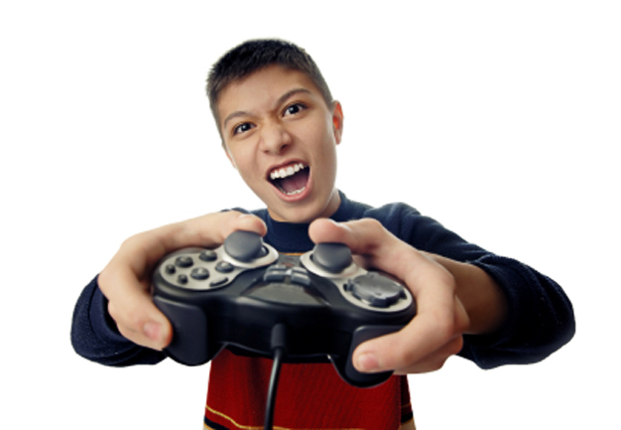
Εισαγωγικά
Κάτι τέτοιο υποστηρίζεται από πλήθος ερευνών οι οποίες έρχονται σε πλήρη αντιδιαστολή µε την κοινή αντίληψη ότι τα ηλεκτρονικά παιχνίδια είναι -το λιγότερο- ανούσια μέσα διασκέδασης ή ότι προάγουν τη βία, την αντικοινωνικότητα και γενικά ότι προκαλούν ένα πλήθος προβλημάτων.
Έχει διαφανεί ότι δεν απαιτούν απλώς τον "συντονισμό ματιού-χεριού (hand-eye coordination)", αλλά και ένα σημαντικό πλήθος δεξιοτήτων, όπως τη διαχείριση σύνθετων μεταβλητών, τη διαπροσωπική επικοινωνία, την καλή χρήση του λόγου και τη λύση σύνθετων προβλημάτων.

Slide 14
Εισαγωγικά
Τα ηλεκτρονικά παιχνίδια λοιπόν, δεν είναι μόνο μια απλή και απροβλημάτιστη διασκεδαστική εμπειρία, αλλά και ένα είδος γνωστικής εξάσκησης.
Θα έλεγε κανείς ότι αποτελούν μία "δύσκολη διασκέδαση (hard fun)", που ακριβώς λόγω των προκλήσεων που παρουσιάζουν στον χρήστη, κρατούν αμείωτο το ενδιαφέρον, ενώ αντίθετα το σχολείο αποτελεί για τα παιδιά μία "βαρετή" εμπειρία.
Παρότι είμαστε βιολογικά προγραμματισμένοι να μαθαίνουμε, το σχολείο αποθαρρύνει τη μάθηση και αποτελεί μια μορφή εξαναγκασμού απόκτησης έτοιμων γνώσεων.
Δεν είναι τα παιχνίδια προβληματικά, αλλά το σχολείο -ως ιδέα και ως μέσο- αποκλίνει από αυτό που ως όντα είμαστε συνηθισμένοι.

Slide 15
Ηλεκτρονικό παιχνίδι, ορισμός
O όρος "ηλεκτρονικό παιχνίδι" αναφέρεται σε οποιοδήποτε παιχνίδι παίζεται µε τη χρήση κάποιας ηλεκτρονικής συσκευής όπως ένας ηλεκτρονικός υπολογιστής, μία κονσόλα παιχνιδιών ή ένα κινητό τηλέφωνο και εμπλέκει έναν ή περισσότερους παίκτες σε ένα εικονικό περιβάλλον.
Αναφορικά με το υλικό, προϋποθέτουν την ύπαρξη μίας ή περισσότερων συσκευών εισόδου, πχ πληκτρολόγιο, joystick, gamepad, trackball ή ποντίκι καθώς και κάποιων συσκευών εξόδου, συνήθως μίας οθόνης και ηχείων.
Τα περισσότερα ηλεκτρονικά παιχνίδια μπορούν να θεωρηθούν ως κάποιας μορφής προσομοίωση που αναπαριστά πραγματικούς ή φανταστικούς κόσμους ή -σε μια πιο απλή μορφή- συμβατικά παιχνίδια.
Στη βάση του, ένα παιχνίδι είναι ένας σωματικός ή πνευματικός διαγωνισμός που διέπεται από κανόνες και αποσκοπεί στη διασκέδαση ή την ανταμοιβή των συμμετεχόντων. Κατά όμοιο τρόπο, το ηλεκτρονικό παιχνίδι είναι ένας πνευματικός διαγωνισμός, με τη βοήθεια ενός υπολογιστή, με συγκεκριμένους κανόνες και σκοπό την ψυχαγωγία ή κάποιο έπαθλο.

Slide 16
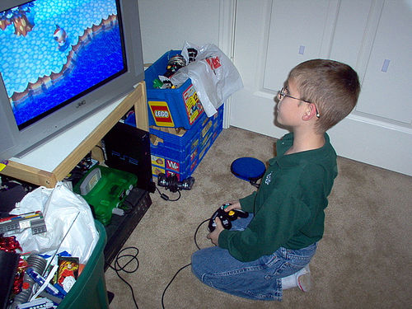
Από το αναλογικό στο ψηφιακό παιχνίδι
Τα ηλεκτρονικά παιχνίδια αποκλίνουν από το κλασσικό αναλογικό μοντέλο σε αρκετά σημεία.
Μια πρώτη και εμφανής διαφορά είναι ότι παρότι και στις δύο περιπτώσεις υπάρχουν κανόνες, στα ηλεκτρονικά παιχνίδια η τήρησή τους έχει ανατεθεί στον υπολογιστή.
Κάτι τέτοιο επιτρέπει τη θέσπιση και παρακολούθηση πολύ σύνθετων κανόνων, ενώ οι παίκτες απαλλάσσονται από την ευθύνη τήρησής τους και σε κάποιες περιπτώσεις μάλιστα, οι παίκτες δεν είναι απαραίτητο να τους γνωρίζουν από την αρχή.

Slide 17
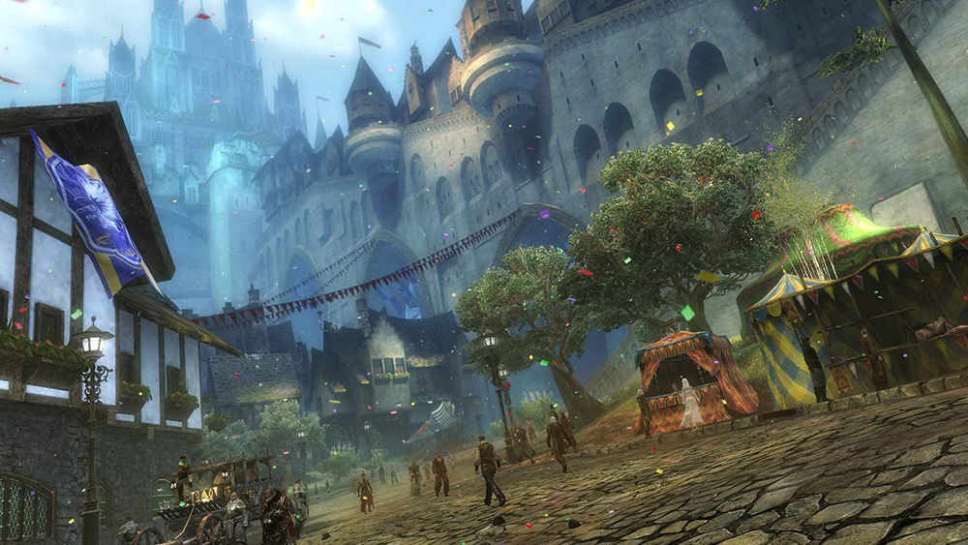
Από το αναλογικό στο ψηφιακό παιχνίδι
Τα κλασσικά παιχνίδια είναι κατά βάση αφαιρετικά. Ο "κόσμος" του αναλογικού παιχνιδιού, δηλαδή ο χώρος και ο χρόνος στον οποίον εκτυλίσσονται, δομείται κυρίως στο μυαλό του παίκτη, ο οποίος πρέπει να τον φανταστεί στηριζόμενος σε λίγα στοιχεία.
Αντίθετα, στα ηλεκτρονικά παιχνίδια, ο "κόσμος" τους μπορεί να είναι εξαιρετικά αναλυτικός και πλούσιος και αποτελεί βασικό στοιχείο της ελκυστικότητάς τους.
Επίσης, ο χώρος και ο χρόνος στα ψηφιακά παιχνίδια μπορεί να μεταβάλεται κατά βούληση (είτε του προγραμματιστή είτε του παίκτη), ενώ τα αναλογικά είναι κατά πολύ πιο περιορισμένα.

Slide 18
Από το αναλογικό στο ψηφιακό παιχνίδι
Παρότι και στις δύο μορφές παιχνιδιών, η έκβαση, το αποτέλεσμα, είναι μεταβλητό, στα ψηφιακά μπορεί να μην υπάρχει κανένα αποτέλεσμα, ούτε καν στόχοι, όπως για παράδειγμα στα παιχνίδια προσομοίωσης και ανοιχτών κόσμων.
Τέλος, η δυνατότητα παραβίασης των κανόνων στα ηλεκτρονικά παιχνίδια (cheat codes) φαινομενικά καταργεί μια από τις βασικές αρχές του παιξίματος, δηλαδή την τήρηση των κανόνων. Εντούτοις, εκτός του ότι είναι μια συνηθισμένη πρακτική, μπορεί να προσδώσει ιδιαίτερα χαρακτηριστικά στο παιχνίδι, όπως απόλυτη ελευθερία και ξεπέρασμα δύσκολων καταστάσεων.

Slide 19
Κατανοώντας τα ηλεκτρονικά παιχνίδια ως μέσο και ως σύστημα
Στα περισσότερα ηλεκτρονικά παιχνίδια, αυτό που βλέπει ο χρήστης, είναι ένας προσομοιωμένος κόσμος, με πλήθος κανόνων, πολύπλοκες διαδρομές και πολλές πληροφορίες. Στην πραγματικότητα, τίποτα δεν είναι αυθαίρετο και τίποτα δεν είναι τυχαίο. Ό,τι συμβαίνει σε ένα παιχνίδι είναι προσχεδιασμένο, προκαθορισμένο και τα πάντα είναι συνδεδεμένα μεταξύ τους.
Το θεωρητικό πλαίσιο μελέτης τους, προσπαθεί να δώσει απάντηση στο ερώτημα: "Τι είδους νοήματα δημιουργούνται μέσω των παιχνιδιών", δηλαδή, τι νόημα αποδίδουν οι άνθρωποι στις εμπειρίες τους από το παιχνίδι. Τα παιχνίδια μπορούν να αναλυθούν είτε ως φέροντα νόημα αντικείμενα αφήγησης, δηλαδή ως μέσα είτε ως συστήματα βασισμένα σε κανόνες, που υποκινούν και διευκολύνουν δραστηριότητες με παιγνιώδη χαρακτήρα.
Η διαφωνία αυτή έχει ονομαστεί ως "διαμάχη παιχνιδολογίας και αφηγηματολογίας" (ludology vs narratology). Η ουσία της διαμάχης είναι το αν τα παιχνίδια πρέπει να θεωρηθούν ως μία άλλη μορφή αφήγησης ή ως ένα φαινόμενο θεμελιωδώς διαφορετικό, με δικά τους ιδιαίτερα χαρακτηριστικά.

Slide 20
Κατανοώντας τα ηλεκτρονικά παιχνίδια ως μέσο και ως σύστημα
Ο όρος narratology (αφηγηµατολογία), επινοήθηκε µε σκοπό να ενοποιήσει το έργο μελετητών από διάφορους τομείς σχετικά µε το αφήγημα. Η αφηγηµατολογία χρησιμοποιεί ως πηγή της τη λογοτεχνία, τις μελέτες σχετικά µε τον κινηματογράφο και τις δραματικές τέχνες, αλλά και τη σημειολογία. Κάτω από αυτό το πρίσμα, τα ηλεκτρονικά παιχνίδια αντιμετωπίζονται ως κείμενα που μπορούν να ερμηνευτούν είτε με βάση τα κριτήρια που έχουν αναπτυχθεί για την ανάλυση βιβλίων και ταινιών, ως αφηγηματικές δηλαδή δομές, είτε σε σχέση µε το σημειολογικό σύστημα.
Όταν τα ηλεκτρονικά παιχνίδια ερμηνεύονται ως αφηγηματικά μέσα, δίνεται έμφαση στην αναπαράσταση, δηλαδή στον τρόπο µε τον οποίο υλοποιείται η σχεδίαση. Έτσι, τα δομικά χαρακτηριστικά της σχεδίασης, όπως είναι οι κανόνες, αναλύονται από την οπτική της αναπαράστασης, και εξετάζεται ο τρόπος µε τον οποίο αυτά υλοποιούνται προγραμματιστικά.
Μια τέτοια προσέγγιση καταδεικνύει τις διαφορές μεταξύ των παιχνιδιών, παρά τις ομοιότητές τους, καθώς εστιάζει στην αναπαράσταση και συχνά αγνοεί την ανάλυση της μηχανικής των παιχνιδιών, των τύπων διάδρασης, καθώς και των στοιχείων που μπορούν να μεταφερθούν από και προς άλλα μέσα. Αποτέλεσμα είναι να αγνοείται σε μεγάλο βαθμό ο παιγνιώδης χαρακτήρας των παιχνιδιών.

Slide 21
Κατανοώντας τα ηλεκτρονικά παιχνίδια ως μέσο και ως σύστημα
Ο όρος ludology (παιχνιδολογία) προέρχεται από τη λατινική λέξη ludus, που σημαίνει παιχνίδι. Ο όρος είναι προγενέστερος των Game Studies. Η παιχνιδολογία προέκυψε από την αντίδραση πολλών ερευνητών του χώρου των παιχνιδιών απέναντι στην υπερβολική επικέντρωση στην κατανόηση των παιχνιδιών ως αφηγηματικών μέσων, η οποία απέτυχε να αναγνωρίσει τον τρόπο µε τον οποίο τα ηλεκτρονικά παιχνίδια διαφέρουν από άλλες μορφές μέσων, όπως η τηλεόραση και ο κινηματογράφος. Οι ερευνητές αυτοί τόνισαν τη σημασία της μελέτης των ηλεκτρονικών παιχνιδιών µε βάση τα δικά τους ξεχωριστά χαρακτηριστικά και όχι μέσα από δανεισμένα από άλλους τομείς κριτήρια.
Μια επικεντρωμένη στα παιχνίδια θεώρηση συνεπάγεται, για παράδειγμα, ότι ένα παιχνίδι πρέπει να είναι διασκεδαστικό, ενδιαφέρον ή δελεαστικό µε τέτοιο τρόπο ώστε να διατηρείται ελεύθερο και όχι συνδεδεμένο µε την εργασία. Έτσι, όταν τα παιχνίδια ερμηνεύονται ως συστήματα, μελετώνται οι δομές στις οποίες αυτά βασίζονται και δίνεται έμφαση στη σχέση των ηλεκτρονικών παιχνιδιών µε τα άλλα παιχνίδια. Στην περίπτωση αυτή, τα παιχνίδια (ψηφιακά και µη) αναγνωρίζονται στο σύνολό τους ως διακριτή κατηγορία που φέρει ένα σύνολο χαρακτηριστικών.
Όμως, η προσέγγιση αυτή, έχει συχνά ως αποτέλεσμα, να παραλείπονται σημαντικά σημεία στα οποία τα παιχνίδια διαφέρουν μεταξύ τους, καθώς και η σχέση μεταξύ της σχεδίασης, του gameplay και της κουλτούρας των παιχνιδιών.

Slide 22
Κατανοώντας τα ηλεκτρονικά παιχνίδια ως μέσο και ως σύστημα
Σε τελική ανάλυση όμως, τόσο τα παιχνίδια όσο και οι ιστορίες είναι, ως ένα βαθμό, συγγενείς κατηγορίες, που δεν υπάγονται η μία στην άλλη.
Καμία από τις δύο προσεγγίσεις (ludology και narratology) δεν μπορεί να καθορίσει ποιος είναι ο κατάλληλος τρόπος μελέτης των παιχνιδιών.
Η μελέτη των παιχνιδιών συνιστά ένα πολυδιάστατο, ανοικτό πρόβλημα, το οποίο μπορεί να λυθεί µε τη συνεργασία διαφορετικών επιστημονικών πεδίων.

Slide 23
Δομή των ηλεκτρονικών παιχνιδιών
Με βάση τον ορισμό που δώσαμε για τα ηλεκτρονικά παιχνίδια, μπορούμε να πούμε ότι αποτελούνται από έξι δομικά στοιχεία:
Κανόνες
Οι κανόνες ενός παιχνιδιού θέτουν όρια και μας αναγκάζουν να χρησιμοποιήσουμε συγκεκριμένες οδούς, ενώ το καθιστούν δίκαιο και προκαλούν το ενδιαφέρον του παίχτη.
Σκοποί και στόχοι
Οι σκοποί και οι στόχοι αποτελούν την κινητήρια δύναμη του παίχτη και υλοποιούνται μέσω της τήρησης των κανόνων. Πρόκειται για ένα σημαντικό στοιχείο του παιχνιδιού, καθώς ως είδος είμαστε "προγραμματισμένοι" να επιδιώκουμε την επίτευξή τους.

Slide 24
Δομή των ηλεκτρονικών παιχνιδιών
Έκβαση και ανάδραση
Η έκβαση και η ανάδραση βοηθούν τους παίχτες να παρακολουθήσουν την πρόοδο και την επίτευξη των στόχων τους. Για να επιτευχθεί η ανάδραση ο παίχτης πρέπει να καταφέρει να μεταβάλει στοιχεία του παιχνιδιού μέσα από τις ενέργειές του.
Η ανάδραση μπορεί να είναι άμεση (ο παίκτης βλέπει άμεσα το αποτέλεσμα των ενεργειών του), έμμεση (ο παίκτης λαμβάνει ανατροφοδότηση μέσω τρίτων ή με χρονική υστέρηση), μπορεί να γίνεται από άλλον παίκτη ή από κάποιο ψηφιακό αντικείμενο.
Το τελικό αποτέλεσμα είναι ότι ο παίκτης λαμβάνει γνώση για τα αποτελέσματα των ενεργειών του, αν πλησίασε ή απομακρύνθηκε από τους στόχους του.

Slide 25
Δομή των ηλεκτρονικών παιχνιδιών
Σύγκρουση/ανταγωνισμός/πρόκληση/αντιπαράθεση
Η σύγκρουση, ο ανταγωνισμός, η πρόκληση και η αντιπαράθεση είναι τα χαρακτηριστικά του παιχνιδιού που παρουσιάζονται στον χρήστη ως καταστάσεις που πρέπει να αντιμετωπίσει στην προσπάθειά του να επιλύσει προβλήματα και να φτάσει στο στόχο του.
Διάδραση
Η διάδραση επιτυγχάνεται σε δύο επίπεδα και αφορά στη σχέση του παίχτη με τον ηλεκτρονικό υπολογιστή και στη σχέση του παίχτη με τους άλλους παίχτες (κοινωνικός χαρακτήρας παιχνιδιών).
Σενάριο
Τέλος, το σενάριο εμπεριέχεται σε κάθε παιχνίδι και αναφέρεται σε κάποιο θέμα, αφηρημένο ή συγκεκριμένο, άμεσο ή έμμεσο και περιλαμβάνει όλα τα αφηγηματικά στοιχεία του παιχνιδιού. Εμπεριέχει το στοιχείο της φαντασίας, το οποίο είναι σημαντική παράμετρος καθορισμού της ταυτότητας ενός παιχνιδιού.

Slide 26
Core/Game Mechanics
Αν δούμε τη δομή των ηλεκτρονικών παιχνιδιών με έναν καθαρά αφαιρετικό τρόπο, μπορούμε να εντοπίσουμε δύο βασικά στοιχεία.
Τη διεπαφή παιχνιδιού-χρήστη
Τις ενέργειες που μπορεί/επιτρέπεται να κάνει ο χρήστης παίζοντας το παιχνίδι, γνωστές με το όρο Core Mechanics ή Game Mechanics.
Η διεπαφή χρήστη και παιχνιδιού έχει έναν πιο σύνθετο ρόλο σε σχέση µε άλλα λογισμικά, γιατί δεν επιδιώκει μόνο να εξυπηρετήσει τον χρήστη, αλλά και να τον ψυχαγωγήσει.
Η διεπαφή μετατρέπει τις προκλήσεις που παράγονται από τα core mechanics, σε γραφικά ήχο και σε χειρισμό των συσκευών εισόδου (πληκτρολόγιο, ποντίκι, κτλ).
Λόγω του διαµεσολαβητικού της χαρακτήρα, η διεπαφή χρήστη των παιχνιδιών αναφέρεται συχνά ως αναπαραστατικό επίπεδο.

Slide 27
Core/Game Mechanics
Τα core/game mechanics είναι μια σύνθετη έννοια. Στη βάση τους είναι αλγόριθμοι που υλοποιούν τους γενικούς κανόνες του παιχνιδιού, που με τη σειρά τους αποτελούν τη βάση πάνω στην οποία υλοποιείται το λογισμικό του παιχνιδιού.
Είναι λοιπόν ένα σχήμα διαφορετικό από τους κανόνες, είναι δομές κανόνων που με τη σειρά τους παρέχουν το gameplay, όρο που θα αναλύσουμε στη συνέχεια.
Η σύνθεση core mechanics μέσα σε ένα παιχνίδι καθορίζει την περιπλοκότητα του παιχνιδιού, αλλά και το επίπεδο αλληλεπίδρασης του παίκτη με το παιχνίδι.
Σε συνδυασμό με το περιβάλλον του παιχνιδιού και τη χρήση των πόρων του, καθορίζουν την ισορροπία του παιχνιδιού (game balance).
Η πολυπλοκότητα των game mechanics δεν πρέπει να συγχέεται με το βάθος του παιχνιδιού ή τον ρεαλισμό του.
Υπάρχουν απλά παιχνίδια σε επίπεδο game mechanics, αλλά με εξαιρετικό βάθος και το αντίστροφο. Από τεχνική άποψη βέβαια είναι περίπλοκα δημιουργήματα, εννοώντας ότι απαιτούν από τον υπολογιστή να εκτελεί πολλούς υπολογισμούς.

Slide 28
Core/Game Mechanics
Βασικές κατηγορίες game mechanics
Δεν είναι εύκολη η κατηγοριοποίηση των game mechanics, αλλά παράλληλα με το gameplay και το θέμα του παιχνιδιού, μπορούν να χρησιμοποιηθούν για να κατατάξουμε τα παιχνίδια σε κατηγορίες.

Slide 29
Core/Game Mechanics
Γύροι-Turns.
O γύρος είναι μία θεμελιώδης έννοια για σχεδόν όλα τα παιχνίδια (ηλεκτρονικά και μη). Σε γενικές γραμμές, ένας γύρος είναι ένα τμήμα του παιχνιδιού στο οποίο πραγματοποιούνται και ολοκληρώνονται ορισμένες ενέργειες. Στη συνέχεια, το παιχνίδι μπορεί να συνεχίσει στον επόμενο γύρο, όπου μπορεί να επαναληφθούν οι ίδιες ενέργειες ή να γίνουν άλλες.
Στο τάβλι για παράδειγμα, που είναι ένα αφηρημένο παιχνίδι, οι γύροι ρυθμίζουν το παιχνίδι. Σε λιγότερο αφηρημένα παιχνίδια, όπως το Risk, υποδηλώνουν το πέρασμα του χρόνου, χωρίς όμως αυτός να προσδιορίζεται επακριβώς.
Σε παιχνίδια προσομοίωσης ή σε παιχνίδια πολέμου, ένας γύρος αντιπροσωπεύει συνήθως μια συγκεκριμένη μονάδα χρόνου. Σε άλλες περιπτώσεις, όπως για παράδειγμα το σκάκι και η Monopoly, ο γύρος είναι το κομμάτι εκείνο του παιχνιδιού στο οποίο ένας από τους παίκτες πρέπει να ολοκληρώσει τις ενέργειές του, πριν μπορέσει να παίξει ο επόμενος παίκτης.
Σε παιχνίδια προσομοίωσης, ο αυστηρά καθορισμένος γύρος (όπου μόνο ένας παίκτης μπορεί να ενεργήσει), μπορεί να δημιουργήσει προβλήματα. Για το λόγο αυτό, υπάρχουν παραλλαγές. Σε κάποιες περιπτώσεις επιτρέπεται η μερική αντίδραση των παικτών ενώ είναι ο γύρος κάποιου άλλου παίκτη.
Σε άλλα παιχνίδια, όλοι οι γύροι δεν είναι ίδιοι, υπάρχουν δηλαδή γύροι που επιτρέπονται μόνο ορισμένα είδη ενεργειών και που επαναλαμβάνονται σε τακτά διαστήματα.

Slide 30
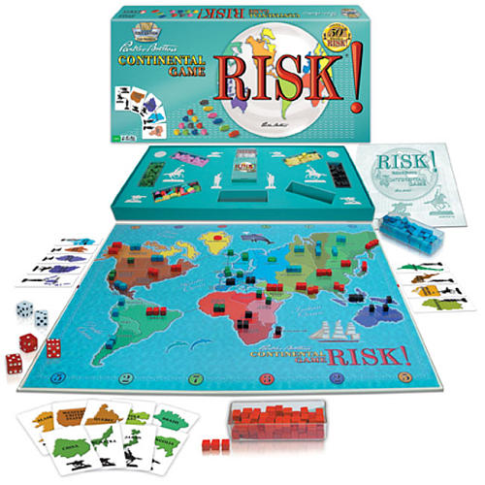
Core/Game Mechanics

Slide 31
Core/Game Mechanics
Πόντοι/Βαθμοί ενέργειας/δράσης-Action points.
Κάθε παίκτης έχει κάποιους βαθμούς τους οποίους μπορεί να αξιοποιήσει κατά βούληση και σύμφωνα με τους κανόνες του παιχνιδιού, όπως για παράδειγμα να κινήσει τα πιόνια του, να αγοράσει αντικείμενα, κτλ.
Δημοπρασία/Στοίχημα-Auction/Bids.
Σε κάποια παιχνίδια, οι παίκτες μπορούν να στοιχηματίσουν για το ποιος θα αποκτήσει το δικαίωμα να εκτελέσει κάποιες ενέργειες ή να αποκτήσει κάποια προνόμια. Ο νικητής του στοιχήματος/δημοπρασίας, "πληρώνει" τους άλλους παίκτες για το προνόμιο που αποκτά. Κλασσικό παράδειγμα είναι το bridge.

Slide 32
Core/Game Mechanics
Κάρτες-Cards.
Οι κάρτες προσθέτουν το στοιχείο του τυχαίου σε ένα παιχνίδι. Ανακατεύονται και τοποθετούνται δίπλα στον κυρίως χώρο του παιχνιδιού.
Όταν απαιτείται από το παιχνίδι, ο παίκτης σηκώνει μία κάρτα, την αποκαλύπτει και εκτελεί ότι περιγράφεται σε αυτή. Σε άλλες περιπτώσεις ο παίκτης μπορεί να κρατήσει κρυφό το περιεχόμενο της κάρτας και να την αξιοποιήσει όταν το κρίνει απαραίτητο.
Τέλος, οι κάρτες χρησιμοποιούνται ως τεκμήρια και σύμβολα επίτευξης κάποιου σημαντικού στόχου του παιχνιδιού ή ως σύμβολα ισχύος του παίκτη.

Slide 33
Core/Game Mechanics
Σύλληψη/Εξάλειψη-Capture/Eliminate.
Σε μερικά παιχνίδια, η δύναμη του κάθε παίκτη εκφράζεται με σύμβολα που έχει τοποθετήσει στο χώρο του παιχνιδιού (όχι κατ' ανάγκη όλα ίσης αξίας). Συνεπώς, οι παίκτες, για να έρθουν σε θέση ισχύος, θα πρέπει να μπορούν να αιχμαλωτίσουν και να εξαλείψουν από το παιχνίδι τα σύμβολα των αντιπάλων τους.
Αυτό μπορεί να γίνει με αρκετούς τρόπους. Στο σκάκι ο παίκτης κινεί ένα πιόνι σε μια θέση ήδη κατειλημμένη από τον αντίπαλο και υπερισχύει το μεγαλύτερο σε αξία πιόνι. Στη ντάμα το πιόνι πηδά πάνω από αυτό του αντιπάλου.
Στο Stratego και σε παρόμοια παιχνίδια, ο παίκτης "επιτίθεται" στον αντίπαλο και η έκβαση είτε καθορίζεται από τους κανόνες του παιχνιδιού είτε έχει κάποιο βαθμό τυχαιότητας.
Σε κάποια παιχνίδια, το σύμβολο του αντιπάλου που έχει αιχμαλωτιστεί, απλά αφαιρείται από το παιχνίδι. Σε άλλα, μπορεί να επιστρέψει στο παιχνίδι σε κάποια επόμενη φάση. Μπορεί επίσης το αιχμαλωτισμένο σύμβολο να χρησιμοποιηθεί από τον παίκτη που το αιχμαλώτισε, ως δικό του.

Slide 34
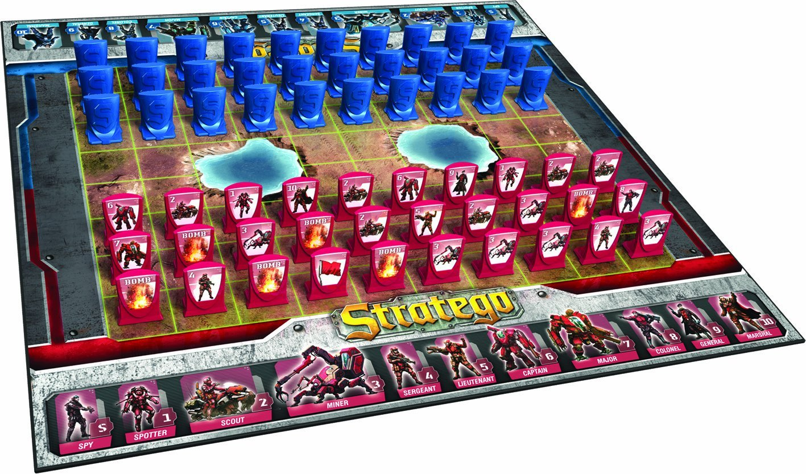
Core/Game Mechanics

Slide 35
Core/Game Mechanics
Πρόλαβε τον προπορευόμενο-Catch-up.
Υπάρχει μηχανισμός που επιτρέπει τους παίκτες που έχουν μείνει πίσω σε ένα παιχνίδι, να προλάβουν τον προπορευόμενο, με σκοπό το παιχνίδι να αποκτήσει μεγαλύτερο ενδιαφέρον. Αυτό γίνεται με διάφορους τρόπους. Για παράδειγμα, το παιχνίδι μπορεί να γίνεται ολοένα και πιο δύσκολο όσο κάποιος πλησιάζει στο τέλος του. Μπορεί επίσης να απαιτείται ο παίκτης να φέρει ένα συγκεκριμένο αριθμό στα ζάρια, ίσο με τα τετράγωνα που απέχει από τον τερματισμό. Υπάρχει βέβαια και η αντίστροφη λογική, όπου η νίκη στο παιχνίδι γίνεται ευκολότερη για αυτόν που πλησιάζει στο τέλος του (πχ. Monopoly).
Ζάρια-Dice.
Τα ζάρια χρησιμοποιούνται για να εισαγάγουν το στοιχείο του τυχαίου σε ένα παιχνίδι. Για παράδειγμα, καθορίζουν πόσα τετράγωνα ή θέσεις θα μετακινηθεί ένας παίκτης. Μπορούν επίσης να καθορίζουν την έκβαση μιας σύγκρουσης μεταξύ των συμβόλων των παικτών (πχ. κερδίζει όποιος φέρει τον μεγαλύτερο αριθμό).

Slide 36
Core/Game Mechanics
Κίνηση-Movement.
Πάρα πολλά παιχνίδια στηρίζονται στην κίνηση πιονιών ή αντικειμένων που συμβολίζουν τους παίκτες. Σε κάποια, ο χώρος είναι χωρισμένος σε τετράγωνα ή σε ισομεγέθεις περιοχές και ο παίκτης κινείται σε αυτά με βάση τους κανόνες του παιχνιδιού. Σε άλλα, όπου δεν υπάρχει η έννοια των τετραγώνων, η κίνηση υπολογίζεται με βάση την απόσταση που επιτρέπεται να διανυθεί.
Διαχείριση πόρων-Resource Management.
Σε αρκετά παιχνίδια, ο παίκτης καλείται να διαχειριστεί κάποια μορφή πόρων. Οι πόροι μπορεί να είναι χρήματα, πρώτες ύλες ή ακόμα πόντοι του παιχνιδιού. Οι κανόνες του παιχνιδιού ορίζουν όλα τα επιμέρους στοιχεία των πόρων (αύξηση, κατανάλωση, αξία) και τη μεταξύ τους σχέση. Η επιδεξιότητα διαχείρισης των πόρων, από τη μεριά του παίκτη, καθορίζει και την τελική έκβαση του παιχνιδιού.

Slide 37
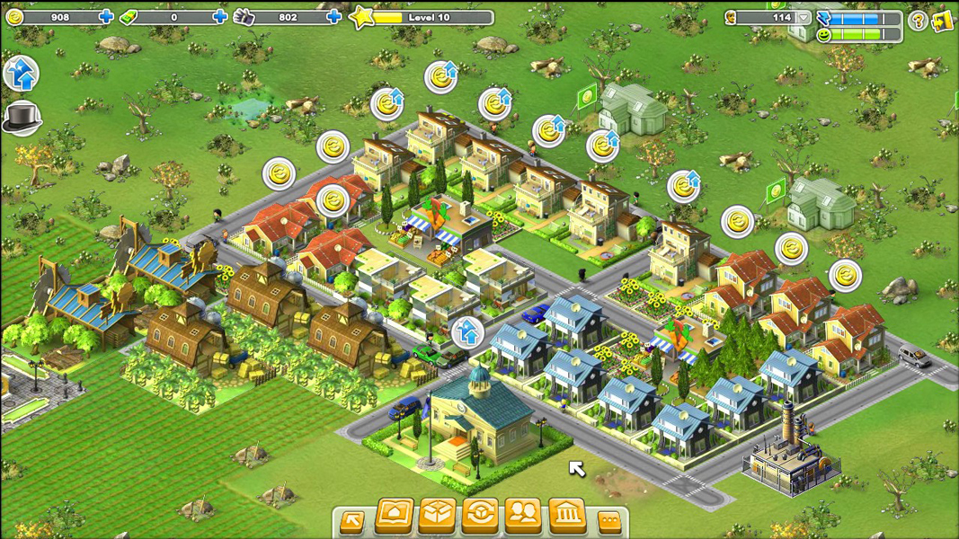
Core/Game Mechanics

Slide 38
Core/Game Mechanics
Ρίσκο και ανταμοιβή-Risk and reward.
Είναι η περίπτωση εκείνη όπου το παιχνίδι παρουσιάζει μία κατάσταση στην οποία ο παίκτης θα πρέπει να ζυγίσει κατά πόσο τον συμφέρει να συμπεριφερθεί "επικίνδυνα" προσδοκώντας ένα μεγαλύτερο όφελος (αλλά με κίνδυνο να χάσει) ή να υιοθετήσει μια πιο συντηρητική προσέγγιση (χάνοντας όμως κάποια πιθανά σημαντικά οφέλη).
Παιχνίδι ρόλων-Role-playing.
Είναι το σύστημα εκείνο που καθορίζει την αποτελεσματικότητα των ενεργειών του παίκτη, σε σχέση με το πόσο καλά παίζει το ρόλο του ως ήρωας του παιχνιδιού. Η ανταμοιβή του παίκτη προκύπτει είτε τυχαία (ζάρια) είτε με βάση συγκεκριμένους και αυστηρούς κανόνες είτε με ομαδική απόφαση.

Slide 39
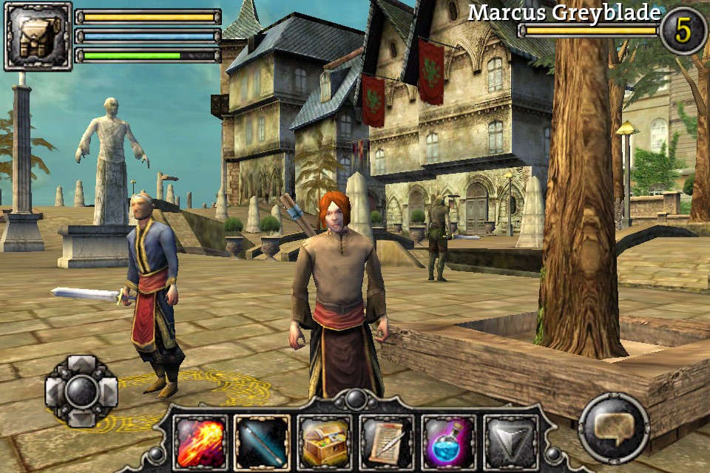
Core/Game Mechanics

Slide 40
Core/Game Mechanics
Πλακίδια-Tiles.
Σε πολλά παιχνίδια γίνεται χρήση πλακιδίων που ο παίκτης τοποθετεί σε συγκεκριμένη θέση και με συγκεκριμένο τρόπο, με σκοπό να κυριαρχήσει των αντιπάλων του. Συνήθως έχουν σύμβολα ή τιμές που καθορίζουν την αξία τους ή τη δύναμή τους. Χρησιμοποιούνται είτε μόνα τους είτε σε συνδυασμό με άλλα πλακίδια.
Ο χώρος που τοποθετούνται μπορεί να έχει σημασία και επίδραση στην αξία/δύναμή τους, μπορεί όμως και να μην έχει. Κλασσικό παράδειγμα παιχνιδιού με πλακίδια είναι το Scrabble.

Slide 41
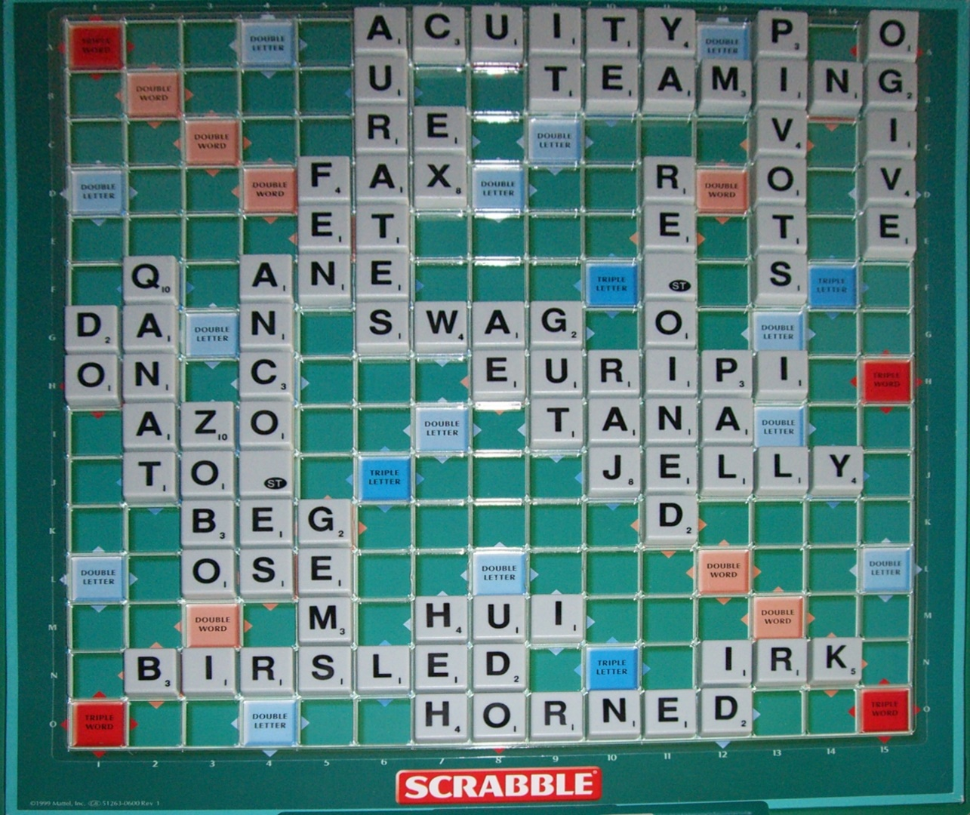
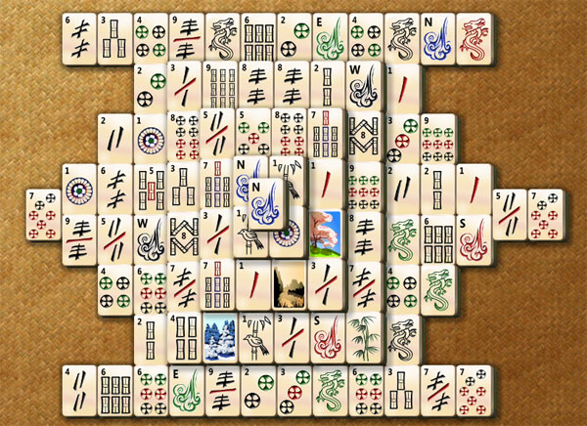
Core/Game Mechanics

Slide 42
Core/Game Mechanics
Τοποθέτηση εργατών-Worker placement.
Είναι ένας μηχανισμός όπου ο παίκτης τοποθετεί περιορισμένο αριθμό από πιόνια ή σύμβολα σε πολλές θέσεις έτσι ώστε να πραγματοποιηθούν διάφορες προκαθορισμένες ενέργειες. Για παράδειγμα, η απόκτηση χρυσού (ενός σημαντικού πόρου) σε ένα παιχνίδι, απαιτεί την τοποθέτηση εργατών στο σημείο που βρίσκεται, για την εκμετάλλευσή του. Τέτοιου είδους μηχανισμό συναντάμε σε παιχνίδια όπως το Warcraft και το Starcraft.

Slide 43
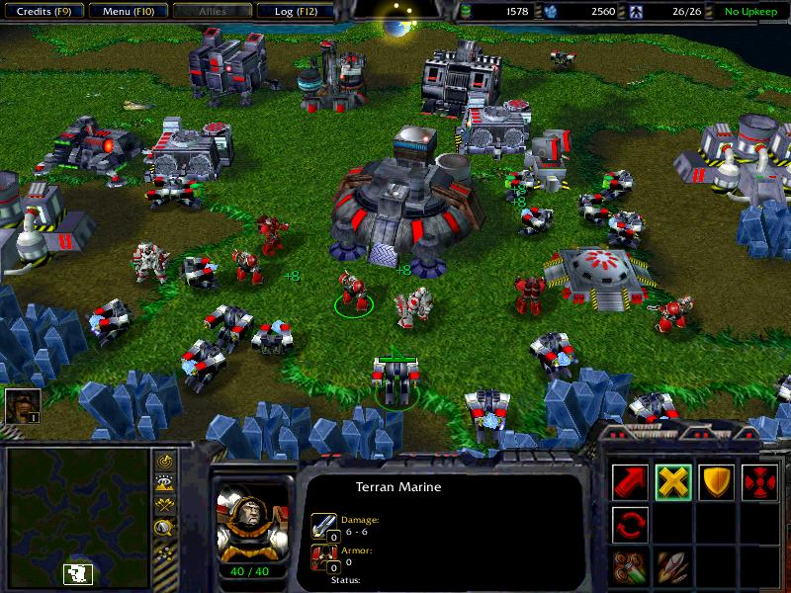
Core/Game Mechanics

Slide 44
Καταστάσεις-Φάσεις παιχνιδιού
Τα παιχνίδια περνάνε από διάφορες φάσεις ή καταστάσεις μέχρι την ολοκλήρωσή τους, οι οποίες, σε κάποιο βαθμό, καθορίζουν τον τρόπο λειτουργίας των game mechanics.
Ένα κλασσικό παράδειγμα κατάστασης παιχνιδιού είναι όταν αυτό παίζεται από έναν παίκτη (single mode) ή από πολλούς (multiplayer mode), όπου μπορεί το παιχνίδι να γίνει συνεργατικό (cooperative) ή ανταγωνιστικό (competitive).
Ένα παιχνίδι, μπορεί να μπει προσωρινά σε μία κατάσταση, για παράδειγμα, για λίγο χρόνο, ο παίκτης να αποκτά ενισχυμένες ικανότητες (περισσότερα action points, μεγαλύτερη αντοχή, ταχύτητα, κτλ), όπως στο Pac-Man.

Slide 45
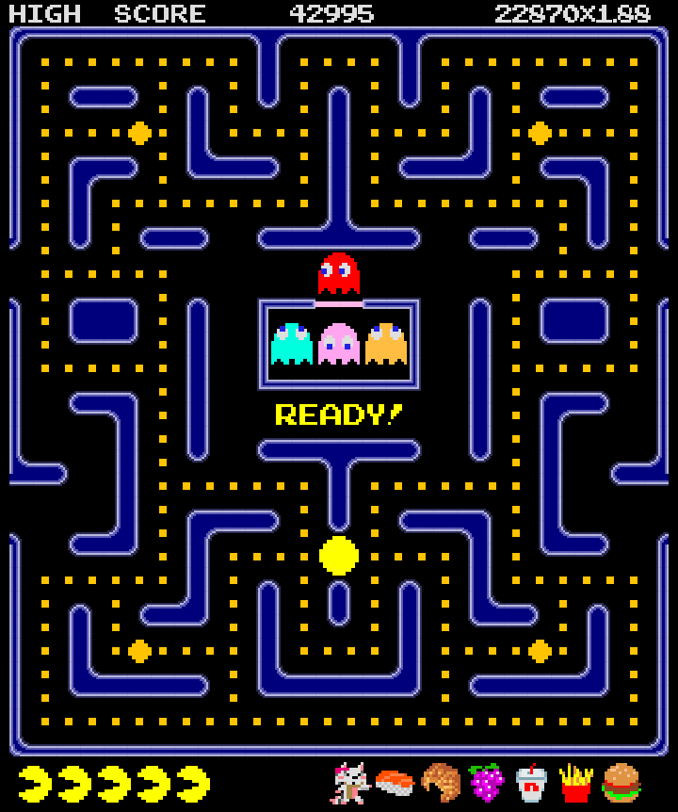
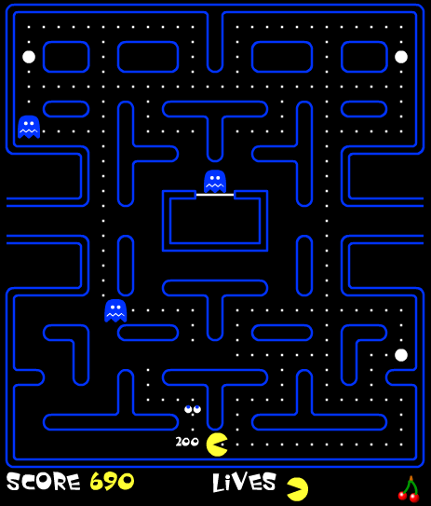
Καταστάσεις-Φάσεις παιχνιδιού

Slide 46
Καταστάσεις-Φάσεις παιχνιδιού
Το παιχνίδι μπορεί επίσης να περνάει σε διάφορες καταστάσεις σταδιακά. Η ολοκλήρωση μίας ενότητας-κεφαλαίου, οδηγεί στο επόμενο, όπου ο παίκτης έχει αποκτήσει μεγαλύτερες δυνάμεις, έχει γίνει πιο "έμπειρος" ή έχει "ξεκλειδώσει" άλλες ικανότητες.
Το ίδιο μπορεί να συμβαίνει όταν αποκαλύπτει χώρους του παιχνιδιού που μέχρι πρότινος δεν είχε εξερευνήσει. Επίσης, μια άλλη τακτική, είναι ο παίκτης σε κάθε επόμενο επίπεδο του παιχνιδιού, να αποκτά πόντους (experience points), που μπορεί να αξιοποιήσει κατά βούληση, "αγοράζοντας" επιπλέον χαρακτηριστικά και ικανότητες.
Τέλος η κατάσταση που βρίσκεται το παιχνίδι, μπορεί να αλλάξει τη συμπεριφορά των διαθέσιμων στον παίκτη εργαλείων ή να τροποποιήσει τους υπάρχοντες κανόνες ή να τους αλλάξει ή ακόμα-ακόμα, να αλλάξει συνολικά τους στόχους του παιχνιδιού. Κλασσικό παράδειγμα είναι οι παραλλαγές του πόκερ (πόκα).

Slide 47
Κερδίζοντας σε ένα παιχνίδι
Οι μηχανισμοί με τους οποίους ένας παίκτης μπορεί να κερδίσει σε ένα παιχνίδι ανήκουν στις παρακάτω κατηγορίες:
Επίτευξη στόχων-Goals. Αυτή είναι η πιο γενική περίπτωση νίκης. Αναφέρεται όμως στους ειδικούς και συγκεκριμένους στόχους που θέτει το κάθε παιχνίδι ξεχωριστά και οι οποίοι προφανώς και δεν είναι οι ίδιοι σε όλα.
Αποφυγή ήττας-Loss avoidance. Σε κάποια παιχνίδια, η νίκη καθορίζεται αντίστροφα, δηλαδή από το ποιος παίκτης έχει αποφύγει την ήττα. Δηλαδή, ποιος παίκτης δεν έχει χάσει όλους τους πόντους που περιγράφουν την υγεία του ή τη δύναμή του. Νικητής είναι λοιπόν ο τελευταίος που θα "επιζήσει". Παράδειγμα τέτοιων παιχνιδιών είναι εκείνα που περιλαμβάνουν την κατάσταση Deathmatch.

Slide 48
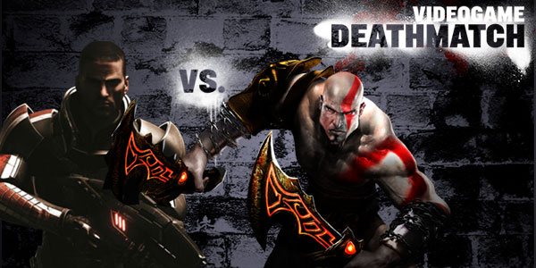
Κερδίζοντας σε ένα παιχνίδι

Slide 49
Κερδίζοντας σε ένα παιχνίδι
Σύλληψη/Εξάλειψη όλων/σημαντικών. Στα παιχνίδια Σύλληψης/Εξάλειψης, η νίκη καθορίζεται από την εξάλειψη όλων των κομματιών (πιόνι ή σύμβολα) του αντιπάλου ή ενός συγκεκριμένου αριθμού αυτών.
Επίλυση γρίφων-Puzzle guessing. Κάποια παιχνίδια τελειώνουν όταν ο παίκτης μαντεύει ή βρίσκει με τη λογικό τη λύση σε κάποιον ή κάποιους γρίφους.
Τερματισμός σε αγώνα-Races. Ο τερματισμός στην πρώτη θέση ή ο πιο γρήγορος τερματισμός, είναι η κλασσική περίπτωση νίκης σε παιχνίδια αγώνων. Όμως και το "φεύγα" στο τάβλι τερματίζει με τον ίδιο τρόπο.

Slide 50
Κερδίζοντας σε ένα παιχνίδι
Οικοδόμηση-Structure building. Ο στόχος αυτών των παιχνιδιών είναι η οικοδόμηση κτιρίων ή μιας περιοχής, αξιοποιώντας τους πόρους που έχουν στη διάθεσή τους οι παίκτες. Όποιος οικοδομήσει τα περισσότερα ή τα πιο σημαντικά κτίρια, σε περιορισμένο ή μη χρόνο, κερδίζει.
Έλεγχος περιοχής-Territory control. Ο παίκτης που θα ελέγχει το μεγαλύτερο μέρος της περιοχής του παιχνιδιού ή τα πιο σημαντικά σημεία, κερδίζει. Χαρακτηριστική περίπτωση νίκης στα παιχνίδια πολέμου.

Slide 51
Κερδίζοντας σε ένα παιχνίδι
Βαθμοί νίκης-Victory points. Πέρα από όποιο άλλο σύστημα βαθμολογίας και σκορ, ένα παιχνίδι μπορεί να περιλαμβάνει έναν ανεξάρτητο τύπο βαθμών νίκης (victory points). Το παιχνίδι τελειώνει με νίκη του παίκτη που έχει συγκεντρώσει έναν δεδομένο αριθμό τέτοιων πόντων ανεξαρτήτως χρόνου είτε κερδίζει όποιος παίκτης έχει τους περισσότερους, σε δοσμένο όμως χρόνο.
Συνδυαστικές συνθήκες νίκης-Combination conditions. Τέλος, υπάρχει η περίπτωση όπου η νίκη ενός παίκτη καθορίζεται από τον συνδυασμό δυο ή και περισσότερων από τις παραπάνω περιπτώσεις.

Slide 52
Gameplay
Ο όρος "Gameplay" είναι αρκετά δύσκολο να αποδοθεί στα ελληνικά, καθώς αποτελείται από δύο λέξεις (game+play) με πολύ κοντινή σημασία. Κατά καιρούς έχουν δοθεί διάφοροι ορισμοί όπως:
"Μια σειρά από ενδιαφέρουσες επιλογές."
"Οι δομές της αλληλεπίδρασης του παίκτη με το σύστημα του παιχνιδιού, καθώς και με άλλους παίκτες στο παιχνίδι."
"Μία ή περισσότερες αιτιολογικά συνδεδεμένες σειρές από προκλήσεις σε ένα προσομοιωμένο περιβάλλον."
"Ένα καλό παιχνίδι είναι αυτό που μπορείτε να το κερδίσετε κάνοντας το απροσδόκητο"
"Η εμπειρία του παιχνιδιού είναι η αλληλεπίδραση με τον σχεδιασμό του παιχνιδιού, η εκτέλεση γνωστικών εργασιών, η ποικιλία συναισθημάτων που προκύπτουν από ή που συνδέονται με τα διάφορα στοιχεία του παιχνιδιού, τα κίνητρα που δίνει το παιχνίδι και η εκτέλεση και ολοκλήρωση αποστολών."
"Gameplay είναι η αλληλεπίδραση του παίκτη με το παιχνίδι."

Slide 53
Gameplay
Σε γενικές γραμμές, είναι ο συνδυασμός και η αλληλεπίδραση πολλών στοιχείων του παιχνιδιού. Επιπρόσθετα, υπάρχει σύγχυση του Gameplay με τα Game Mechanics. Για μερικούς το Gameplay δεν είναι τίποτε παραπάνω από ένα σύνολο Game Mechanics. Για άλλους, ειδικά όταν αναφερόμαστε στο Basic Gameplay, αφορά μόνο ορισμένα βασικά στοιχεία των Game Mechanics, που καθορίζουν τα συνολικά χαρακτηριστικά του παιχνιδιού.
Για παράδειγμα, το Basic Gameplay ενός παιχνιδιού μάχης ή βολών είναι να χτυπήσεις χωρίς να χτυπηθείς. Σε ένα παιχνίδι περιπέτειας, το Basic Gameplay είναι συνήθως η επίλυση γρίφων. Το Basic Gameplay του πόκερ είναι η παραγωγή συγκεκριμένου συνδυασμού καρτών. Το Basic Gameplay του του γκολφ είναι μια μπάλα να φτάσει σε προκαθορισμένα σημεία.

Slide 54
Gameplay
Ο στόχος των παιχνιδιών είναι ελαφρώς διαφορετικός από το Gameplay τους.
Για παράδειγμα, στα platform παιχνίδια ο στόχος είναι να φτάσει ο παίκτης στο τέλος της πίστας. Στα role playing παιχνίδια ο στόχος είναι να εξελιχθεί η ιστορία. Στο γκολφ ο στόχος είναι να μπει η μπάλα μέσα στην τρύπα.
Ενώ τα παραπάνω αποτελούν σκοπό των παιχνιδιών, η διασκέδαση προέρχεται από τη διαδικασία και τα μέσα που δίνει το παιχνίδι στον παίκτη για να επιτύχει τον σκοπό του.
Το Basic Gameplay ορίζει τι ένα παιχνίδι για τον παίκτη, ενώ τα Game Mechanics καθορίζουν τα μέρη από τα οποία αποτελείται ολόκληρο το παιχνίδι.
Όσο κι αν ακούγεται παράδοξο, με δεδομένη τη δυσκολία σαφούς καθορισμού του τι είναι Gameplay, οι παίκτες έχουν μια σαφώς καθορισμένη εικόνα του τι θεωρείται Gameplay που είναι:
Τι μπορεί να κάνει ο παίκτης
Τι μπορούν να κάνουν τα άλλα στοιχεία του παιχνιδιού ως αντίδραση σε όσα κάνει ο παίκτης
Τι μπορεί να κάνει ο παίκτης και τα άλλα στοιχεία του παιχνιδιού που εμπίπτουν στα Game Mechanics του παιχνιδιού.

Slide 55
Gameplay
Ωστόσο, από άποψη προγραμματισμού ή συνολικού σχεδιασμού, το Basic Gameplay μπορεί να αποδομηθεί περαιτέρω αποκαλύπτοντας συστατικά στοιχεία των Game Mechanics.
Για παράδειγμα, το Basic Gameplay ενός παιχνιδιού πάλης μπορεί να αποδομηθεί σε επίθεση και άμυνα, σε μπουνιές, κλωτσιές, μπλοκ, σκύψε και ρίξε, που μπορούν με τη σειρά τους να αποδομηθούν περαιτέρω, για παράδειγμα, σε γροθιές ισχυρές/ασθενείς/λάκτισμα, κτλ.
Για το λόγο αυτό, μπορούμε να πούμε ότι τα Game Mechanics αφορούν κατασκευαστικά θέματα, ενώ το Gameplay αφορά περισσότερο θέματα σχεδιασμού.
Με την εμφάνιση των βιντεοπαιχνιδιών τη δεκαετία του '80, ο όρος Gameplay αφορούσε αποκλειστικά αυτά. Όμως, λόγω της δημοτικότητας του όρου, το Gameplay άρχισε να χρησιμοποιείται ακόμα και για τα παραδοσιακά παιχνίδια.
Γενικά, το Gameplay αφορά την εμπειρία του παίκτη, εξαιρουμένων των γραφικών και του ήχου.
Τα Game Mechanics από την άλλη, αφορούν τα σύνολα κανόνων που έχουν ως σκοπό να παράγουν διασκεδαστικές εμπειρίες. Οι ερευνητές και οι ακαδημαϊκοί, προτιμούν να χρησιμοποιούν τα Game Mechanics, εξαιτίας της αδυναμίας ακριβούς ορισμού του Gameplay.

Slide 56
Gameplay
Υπάρχουν τρεις βασικοί κανόνες στο Gameplay:
Κανόνες χειραγώγησης-Manipulation rules, που ορίζουν τι μπορεί να κάνει ο παίκτης στο παιχνίδι.
Κανόνες στόχων-Goal Rules, που ορίζουν τους στόχους του παιχνιδιού.
Μετα-κανόνες-Metarules, που ορίζουν πως ένα παιχνίδι μπορεί να ρυθμιστεί ή να τροποποιηθεί.

Slide 57
Gameplay
Στα βιντεοπαιχνίδια το Gameplay μπορεί να διαιρεθεί σε διάφορους τύπους. Για παράδειγμα, στο συνεργατικό Gameplay (Cooperative Gameplay) όπου δύο ή περισσότεροι παίκτες αποτελούν μια ομάδα ή στο Deathmatch Gameplay όπου οι παίκτες αλληλοσκοτώνονται. Ένα άλλο παράδειγμα είναι το Twitch Gameplay που κατ' ουσία είναι η δοκιμή των ανακλαστικών ενός παίκτη (χρόνος απόκρισης και ακρίβειας), όπως στα παιχνίδια βολών πρώτου προσώπου.
Παρακάτω παρατίθενται τα διάφορα είδη Gameplay:
Ασύμμετρο-Asymmetric Gameplay, Συνεργατικό- Cooperative Gameplay,
Αγώνας μέχρι θανάτου-Deathmatch, Αναδυόμενο βάση των ενεργειών-Emergent Gameplay
Κομματιάζω και πετσοκόβω-Hack and slash, Σε επίπεδα-Leveled Gameplay
Χωρίς επίπεδα-Deleveled Gameplay, Μικροδιαχείριση-Micromanagement
Μη-γραμμικό-Nonlinear Gameplay, Παθητικό-Passive Gameplay
Ανακλαστικών-Twitch Gameplay, Tablet Game play

Slide 58
Playability
Το Playability αναφέρεται στο πόσο εύκολα μπορεί να παιχτεί ή στη διάρκεια παιξίματος ενός παιχνιδιού και είναι ένας συνηθισμένος τρόπος μέτρησης της ποιότητάς του. Δεν πρέπει να συγχέεται με την εμπειρία παιξίματος.
Για παράδειγμα, οι μέθοδοι αξιολόγησης του Playability στοχεύουν στη βελτίωση του σχεδιασμού, ενώ οι μέθοδοι αξιολόγησης της εμπειρίας του παίκτη προφανώς και στοχεύουν στη βελτίωση της εμπειρίας.
Επίσης, το Playability δεν πρέπει να συγχέεται με την δυνατότητα ελέγχου ενός ή περισσότερων χαρακτήρων σε παιχνίδια ρόλων ή ολόκληρων ομάδων σε παιχνίδια στρατηγικής πραγματικού χρόνου.
Το Playability ορίζεται ως: ένα σύνολο ιδιοτήτων που περιγράφουν την εμπειρία παίκτη που χρησιμοποιεί ένα συγκεκριμένο σύστημα παιχνιδιού του οποίου κύριος στόχος είναι να παρέχει ικανοποιητική απόλαυση και ψυχαγωγία, όταν ο παίκτης παίζει μόνος του ή ομαδικά.

Slide 59
Playability
Τα χαρακτηριστικά και οι ιδιότητες που καθορίζουν το Playability είναι:
Ικανοποίηση-Satisfaction: Ο βαθμός ικανοποίησης ή η ευχαρίστηση του παίκτη όταν ολοκληρώνει το παιχνίδι ή για κάποια στοιχεία του όπως: τα γραφικά, η διεπαφή, η ιστορία, κλπ. Η ικανοποίηση είναι ένα πολύ υποκειμενικό χαρακτηριστικό, δύσκολο στη μέτρηση, λόγω του ότι οι προσωπικές προτιμήσεις επηρεάζουν την ικανοποίηση για συγκεκριμένα στοιχεία του παιχνιδιού: χαρακτήρες, εικονικό κόσμο, προκλήσεις, και ούτω καθεξής.
Μάθηση-Learning: Η δυνατότητα των παικτών να μάθουν, να κατανοήσουν και να κατακτήσουν το σύστημα του παιχνιδιού και τους μηχανισμούς του (στόχους, κανόνες, πώς να αλληλεπιδρούν με το παιχνίδι, κλπ.). Οι κατασκευαστές γενικά προσπαθούν να ελαχιστοποιήσουν την προσπάθεια εκμάθησης. Υπάρχουν δύο προσεγγίσεις στο θέμα. Ο παίκτης μπορεί να εκπαιδευτεί εντατικά από τα πρώτα στάδια του παιχνιδιού και για όλα τα θέματα που αφορούν το παιχνίδι. Στη δεύτερη προσέγγιση, ο παίκτης εκπαιδεύεται σταδιακά και μόνο όταν χρειάζεται να χρησιμοποιήσει μια δυνατότητα που μέχρι πριν δεν ήταν απαραίτητη. Ο χρόνος που απαιτείται για την εκμάθηση ενός παιχνιδιού, αναφέρεται και ως καμπύλη εκμάθησης (learning curve).

Slide 60
Playability
Αποδοτικότητα-Efficiency: Αφορά τον απαραίτητο χρόνο και πόρους για να προσφερθεί διασκέδαση και ψυχαγωγία στους παίκτες, καθώς αυτοί επιτυγχάνουν τους επιμέρους στόχους του παιχνιδιού και πλησιάζουν στην ολοκλήρωσή του. Ένα αποδοτικό παιχνίδι είναι σε θέση να κεντρίσει την προσοχή του παίκτη από την πρώτη στιγμή και να τον προκαλέσει να συνεχίσει να παίζει μέχρι το τέλος του. Αποδοτικότητα μπορεί να θεωρηθεί η ορθή χρήση της πρόκλησης μέσα από το παιχνίδι, η σωστή δόμηση των στόχων ή ο καλύτερος έλεγχος στις ενέργειες του παιχνιδιού.
Εμβύθιση-Immersion: Το κατά πόσο ο παίκτης εμπλέκεται στον εικονικό κόσμο, γίνεται μέρος αυτού και αλληλεπιδρά με αυτόν, θεωρώντας τον εικονικό κόσμο ως πραγματικό. Ένα παιχνίδι θεωρείται ότι επιτυγχάνει καλή εμβύθιση όταν υπάρχει ισορροπία μεταξύ των προκλήσεων που περιέχει και των ικανοτήτων που πρέπει να έχει ο παίκτης για να τις ξεπεράσει.
Κίνητρο-Motivation: Τα χαρακτηριστικά εκείνα που προκαλούν τον παίκτη να εκτελεί συγκεκριμένες ενέργειες και να επιμένει σε αυτές μέχρις ότου να φτάσουν στο αποκορύφωμά τους. Για να παρέχει ένα παιχνίδι κίνητρα, θα πρέπει να υπάρχει εκείνο το σύνολο των πόρων που θα διασφαλίζει την επιμονή του παίκτη σε ενέργειες που θα του επιτρέψουν να ξεπεράσει τις προκλήσεις του παιχνιδιού. Αυτό συνεπάγεται την ύπαρξη παραγόντων ενίσχυσης της θετικής συμπεριφοράς απέναντι στις διαδικασίες του παιχνιδιού, όπως την κατάδειξη στον παίκτη της αξίας επίτευξης των στόχων, την ενίσχυση της αυτοπεποίθησής του ώστε να ξεπεράσει τις προκλήσεις και στην ενίσχυση της ικανοποίησης όταν τις ξεπερνά.

Slide 61
Playability
Συγκίνηση-Emotion: Η ακούσια συναισθηματική αντίδραση που προκαλείται από τα ερεθίσματα του παιχνιδιού. Η πρόκληση συγκινήσεων από ένα παιχνίδι, συμβάλλει στην απόκτηση καλύτερης εμπειρίας παιχνιδιού από τους παίκτες και τους οδηγεί σε διάφορες συναισθηματικές καταστάσεις: ευτυχία, φόβο, αγωνία, περιέργεια, θλίψη, κτλ. Εξαιρετικά πετυχημένα είναι τα παιχνίδια εκείνα που προκαλούν ένα μεγάλο εύρος συγκινησιακών καταστάσεων σε σύντομο χρονικό διάστημα που δύσκολα προκαλούνται στον πραγματικό κόσμο.
Κοινωνικοποίηση-Socialization: Ο βαθμός στον οποίο κάποια χαρακτηριστικά του παιχνιδιού προωθούν την κοινωνική παράμετρο στην εμπειρία του παιχνιδιού. Κάποια παιχνίδια ευνοούν την ανάπτυξη σχέσεων με άλλους παίκτες ή με άλλους χαρακτήρες του παιχνιδιού και που βοηθούν τον παίκτη να αντιμετωπίσει από κοινού τις διάφορες προκλήσεις. Η κοινωνικοποίηση στο παιχνίδι επιτρέπει στους παίκτες να έχουν μια εντελώς διαφορετική εμπειρία παιχνιδιού, όταν παίζουν με άλλα άτομα και προάγει νέες κοινωνικές σχέσεις, χάρη στη μεταξύ τους αλληλεπίδραση.

Slide 62
Playability
Πτυχές του Playability
Η ανάλυση του Playability είναι μια περίπλοκη διαδικασία εξαιτίας των διαφορετικών πτυχών με τις οποίες μπορούν να αναλυθούν διαφορετικά τμήματα ενός παιχνιδιού. Κάθε πτυχή μας επιτρέπει να εντοπίσουμε ποιες ιδιότητες και ποια χαρακτηριστικά του Playability επηρεάζονται από τα διάφορα στοιχεία της αρχιτεκτονικής ενός παιχνιδιού. Οι πτυχές με τις οποίες μπορεί να αναλυθεί το Playability είναι:
Εγγενές-Intrinsic Playability: Αναλύεται το Playability που στηρίζεται στην ίδια τη φύση του παιχνιδιού και στο πως αυτό παρουσιάζεται στον παίκτη. Συνδέεται στενά με το Gameplay και τα Game Mechanics. Σε αυτή την πτυχή αναλύουμε το πώς υλοποιείται ο σχεδιασμός του παιχνιδιού και ιδιαίτερα οι κανόνες, οι στόχοι, ο ρυθμός και άλλα σχεδιαστικά θέματα.

Slide 63
Playability
Πτυχές του Playability
Μηχανικό-Mechanical Playability: Αναλύεται η ποιότητα του παιχνιδιού ως σύστημα λογισμικού. Σχετίζεται με την μηχανή του παιχνιδιού, με ιδιαίτερη έμφαση στους φωτισμούς και τις σκιάσεις, το rendering, τον ήχο και την μουσική, τα γραφικά και τις κινήσεις, και την επικοινωνία των παικτών σε ένα παιχνίδι πολλών χρηστών.
Διαδραστικό-Interactive Playability: Αναλύεται η αλληλεπίδραση του παίκτη με το παιχνίδι και η διεπαφή.
Καλλιτεχνικό-Artistic Playability: Αναλύεται η αισθητική του παιχνιδιού, για παράδειγμα, τα γραφικά, η μουσική, τα εφέ, η αφηγηματικότητα και ο τρόπος με τον οποίο τα παραπάνω παρουσιάζονται μέσα στο παιχνίδι.
Προσωπικό-Interpersonal Playability: Αναλύεται η αντίληψη που έχει ο παίκτης για το παιχνίδι και τα συναισθήματα που του προκαλεί. Είναι ένα πολύ υποκειμενικό χαρακτηριστικό.
Κοινωνικό-Social Playability: Αναλύεται συλλογικότητα του παιχνιδιού όταν παίζεται από πολλούς παίκτες, αλλά και η ατομική αντίληψη του κάθε παίκτη. Αφορά κάθε μορφή παιχνιδιού πολλών χρηστών (συνεργατικό ή ανταγωνιστικό).
Το καθολικό (global) Playability προκύπτει από τον συνδυασμό των προαναφερθέντων πτυχών.

Slide 64
Σύνοψη 1^{ης} διάλεξης
Στην 1^{η} διάλεξη, επισημάνθηκε η αξία του παιχνιδιού και δόθηκε ο ορισμός του ηλεκτρονικού παιχνιδιού. Εντοπίστηκαν οι βασικές διαφορές αναλογικών και ψηφιακών παιχνιδιών: Τα κλασσικά παιχνίδια είναι κατά βάση αφαιρετικά, στα ψηφιακά μπορεί να μην υπάρχει κανένα αποτέλεσμα ούτε καν στόχοι και η η δυνατότητα παραβίασης των κανόνων στα ηλεκτρονικά παιχνίδια.
Αναλύθηκαν τα ηλεκτρονικά παιχνίδια τόσο ως μέσο όσο και ως σύστημα και παρουσιάστηκε η διαφορετική τοποθέτηση των αφηγηματολόγων και των παιχνιδολόγων (narratology Vs ludology).
Παρουσιάστηκε η δομή των ηλεκτρονικών παιχνιδιών: Κανόνες, Σκοποί και στόχοι, Έκβαση και ανάδραση, Σύγκρουση/ανταγωνισμός/πρόκληση/αντιπαράθεση, Διάδραση, Σενάριο

Slide 65
Σύνοψη 1^{ης} διάλεξης
Αναλύθηκε ο όρος Core/Game Mechanics και παρουσιάστηκαν οι βασικές του κατηγορίες: Γύροι-Turns, Πόντοι/Βαθμοί ενέργειας/δράσης-Action points, Δημοπρασία/Στοίχημα-Auction/Bids, Κάρτες-Cards, Σύλληψη/Εξάλειψη-Capture/Eliminate, Πρόλαβε τον προπορευόμενο-Catch-up, Ζάρια-Dice, Κίνηση-Movement, Διαχείριση πόρων-Resource Management, Ρίσκο και ανταμοιβή-Risk and reward, Παιχνίδι ρόλων-Role-playing, Πλακίδια-Tiles, Τοποθέτηση εργατών-Worker placement
Παρουσιάστηκαν οι φάσεις/καταστάσεις στις οποίες μπορεί να μπει ένα παιχνίδι και οι μηχανισμοί με τους οποίους ένας παίκτης μπορεί να κερδίσει σε ένα παιχνίδι: Επίτευξη στόχων-Goals, Αποφυγή ήττας-Loss avoidance, Εξάλειψη όλων των κομματιών, Επίλυση γρίφων-Puzzle guessing, Τερματισμός σε αγώνα-Races, Οικοδόμηση-Structure building, Έλεγχος περιοχής-Territory control, Βαθμοί νίκης-Victory points και Συνδυαστικές συνθήκες νίκης-Combination conditions

Slide 66
Σύνοψη 1^{ης} διάλεξης
Αναλύθηκε ο όρος Gameplay, που είναι ο συνδυασμός και η αλληλεπίδραση πολλών στοιχείων του παιχνιδιού και διαφέρει από τον στόχο των παιχνιδιών.
Τέλος, αναλύθηκε ο όρος Playability, τα χαρακτηριστικά του (Ικανοποίηση, Μάθηση, Αποδοτικότητα, Εμβύθιση, Κίνητρα, Συγκίνηση, Κοινωνικοποίηση) και οι πτυχές του (Εγγενές, Μηχανικό, Διαδραστικό, Καλλιτεχνικό, Προσωπικό, Κοινωνικό και καθολικό).

Slide 67
Τέλος 1^{ης} Διάλεξης

